Slide 1
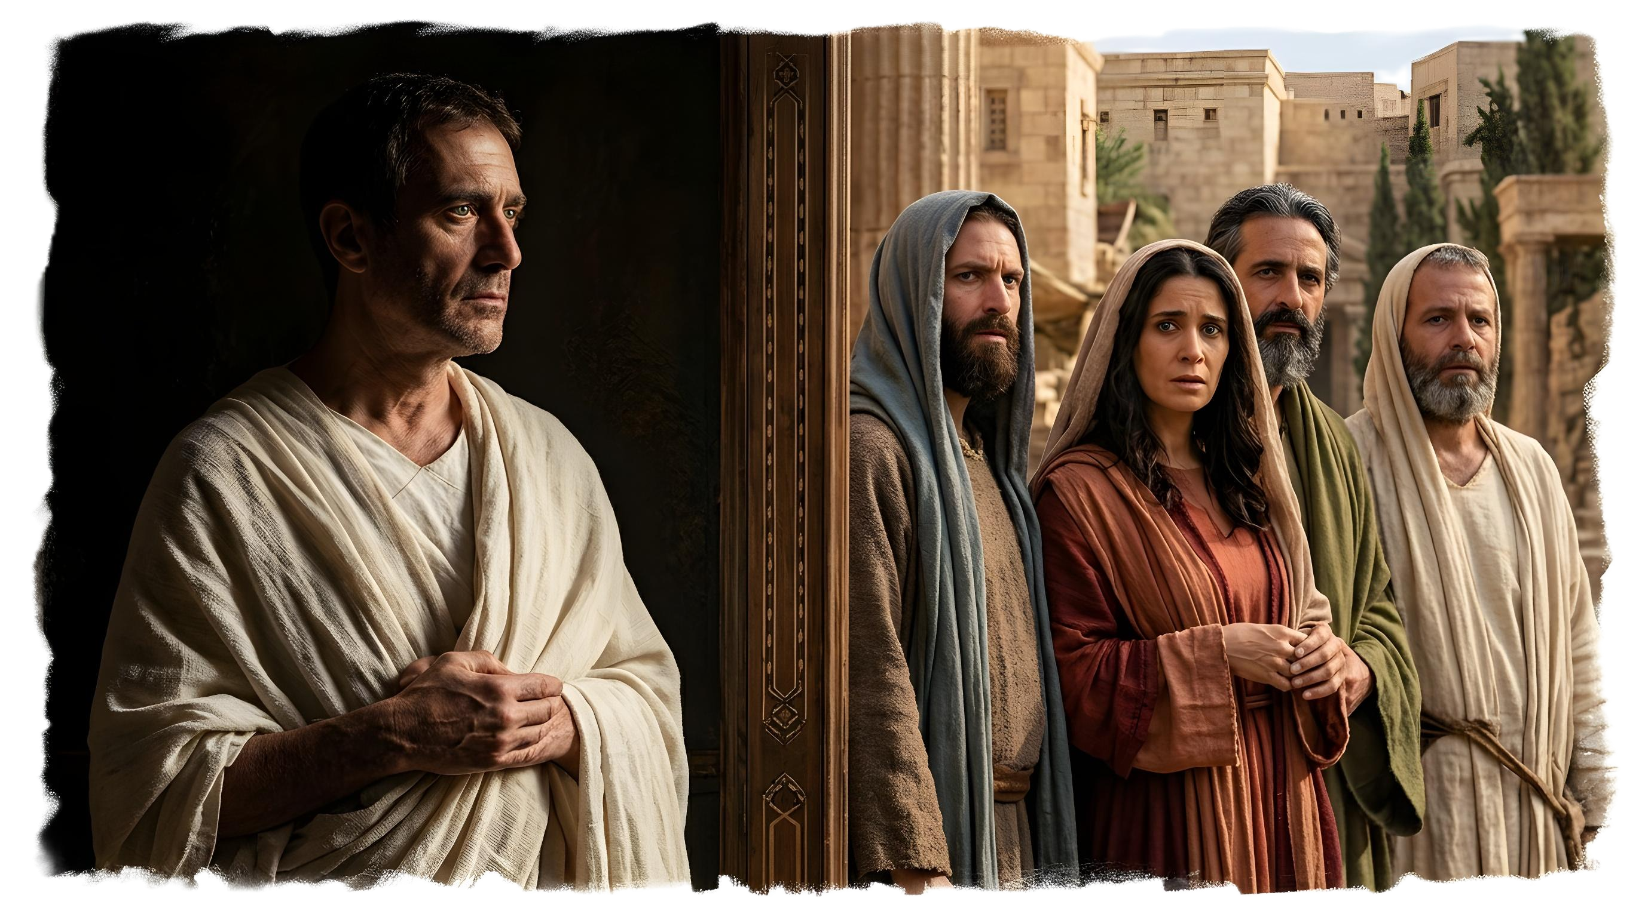
FA FU DU NANGA FALSI LERIMAN
Les 12 fu 19 September 2026

Slide 2

«Den fetisani fu a feti fu wi, no de na skin fasi, ma den abi powa fu Gado fu naki den feti oso trowe.» (2 Kor. 10:4)

Slide 3


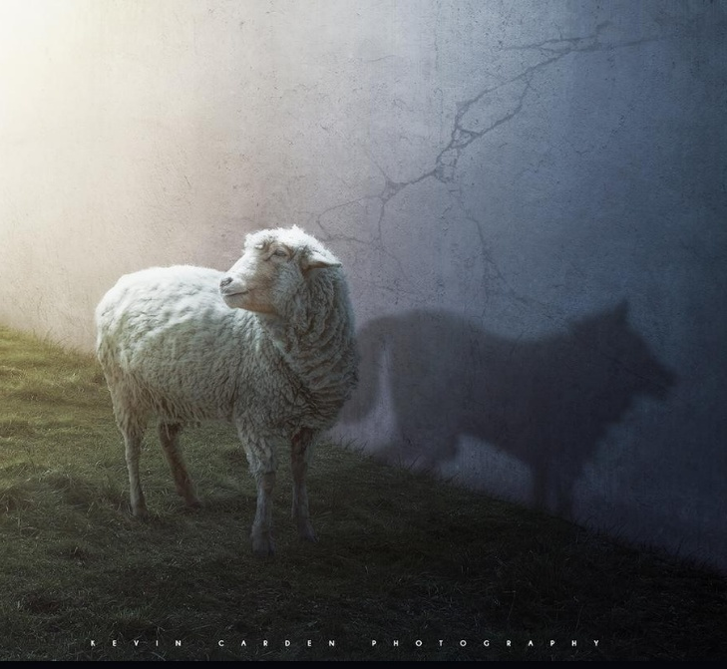







Pawles ben seti sani , sobu a ben de en wroko, fu sabi na alaten fa a ben de nanga den kerki.Fu sainde ? Fu sabi efu den ben abi yepi fanowdu, wan fisiti, wan trostu,noso wan wortu fu kraka den.(2 Kor.11:28).
Sonleisi den ben e taigi en fu falsi leriman,di ben e sorgu dati getrow wan ben sa stotu den futu..Te disi ben psa a apostel ben furu nanga tranga rekfardek atibron.( 2 Kor 11 :29).
Na a kba fu a tweide brifi gi den sma fu Korente, Pawles e piki tapu a problema fu den falsi leriman disi. Fa wi kan si dati den falsi? Fa wi kan feti nanga den ini a feti na yeye fasi? Fa wi kan wini den?
Feti na yeye fasi:
  Den feti sani fu go na feti.( 2 Kor. 10:1-11)
  A yoisti fasi fu ferdeideg .( 2 Kor. 10:12-18)
Fa fu du nanga falsi leriman:
  Koriman di weri krosi leki apostel.( 2 Kor. 11 : 1-15)
  Pawles nanga den falsi leriman.( 2 Kor. 11 :16-31)
  Ondrosuku yu srefi nanga abi wini ( 2 Kor. 12:14-13:13:10)

Slide 4


FETI NA YEYEFASI

Slide 5
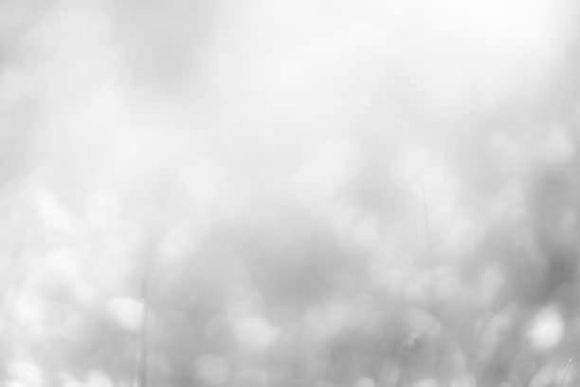

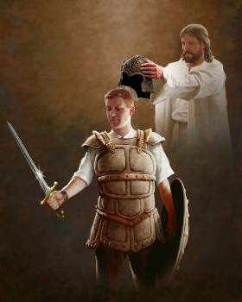


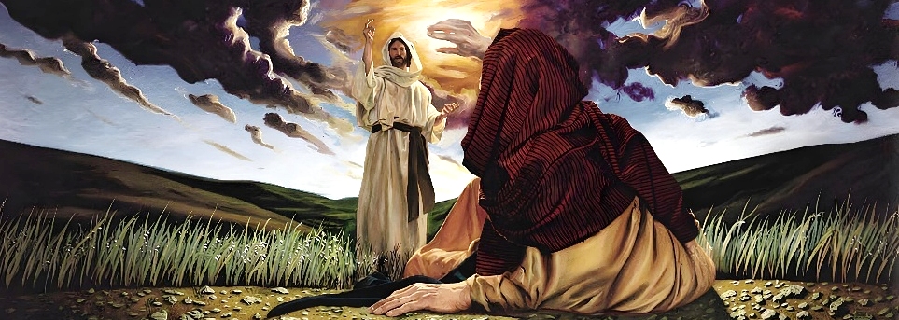
DEN FETI SANI FU GO FETI
“Den feti sani fu a feti fu wi,no de na skin fasi,ma abi Gado krakti fu broko feti oso.” (2 Kor. 10 : 4)
Den kragi Pawles dati a ben frede,e’n a ben de wan logo logo sortu sma, ala di a ben taki tranga ini en brifi.( 2Kor.10:_10).
A piki tapu a kragi disi , Pawles e taki krin, dati a firi dati a ben kan de tranga leki wan man,ini wan brifi.ma dati a no sa broko kindi fu gebroiki “ feti sani na skin fasi “( leki du leki wan hei basi,,gi fon fon na skin, noso prijse ensrefi.) , ma a ben sa soso gebroiki feti sani “ tranga ini Gado”( 2Kor.10 :2-4).
Den “feti sani “ disi e tya dati yu musu tya yusrefi nanga sakafasi fu Krestes( Mat. 11:29).Ma dati e tya owktu fu tnapu steifi teige san kruka, leki fa Yeises du. ( Mat. 21 :12,13), noso fu taki krin te a de fanowdu.(Mat.23:23-27).
Di Pawles kisi makti tangi fu Krestes e’n di a ben sa gebroiki fu kraka trawan, no fu broko den.( 2Kor.10:8).
Notes:
2ª de Corintios 10:1-11

Slide 6



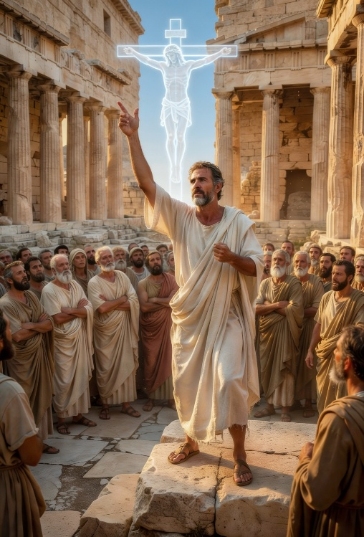
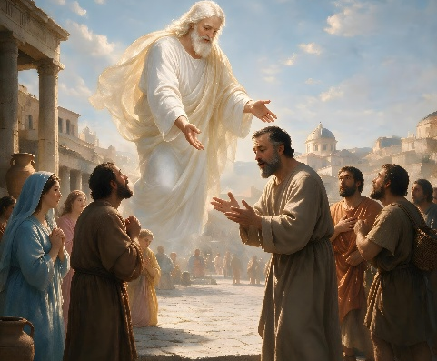

A YOISTI FASI FU FERDEIDEG
“Bika a no a wan di e prijse ensrefi e kisi prijs, ma suma Masra e prijse.” (2Kor.10:18)
Den filoso’f fu Griki, ben e aksi furu moni fu den ,di e teki ĺeri na den. Fu hari den stuka man disi , den ben e dyaf fu den koni, pe den ben tnapu ini a libi makandra,noso den spenspari sma di den sabi e’n ben e respeki den. Disi owktu ben de a gwenti fu den falsi leriman di ben e waka lontu ini Korente. ( 2Kor.10: 12;11:19,20).
No prijse yusrefi
Meki Gado prijse wi
Ma Pawles no aksi moni fu prati en koni, a no ben tyari brifi fu sori suma na en,owktu a no ben dyaf gi ensrefi.Fu dati ede den sma ben luku en ondro ondro.! Fa a ben kan ferfdeideg ensrefi?
A ben gersi dati a ben de fanowdu fu sma prijse en, fosi den sma fu Korente ben kan abi bribi ini en. Ma a no en ben musu prijse ensrefi (Leri 27:2)Pawles meki Gado ben de a wan di ben musu prijse en. ( 2Kor.10:18).
Efu wan sani de , pe wi kan dyaf noso prijse wi srefi, na fu sabi Gado e’n gi en yesi ( Yer. 9:24;2 Kor.10:17).
Notes:
2ª de Corintios 10:12-18

Slide 7

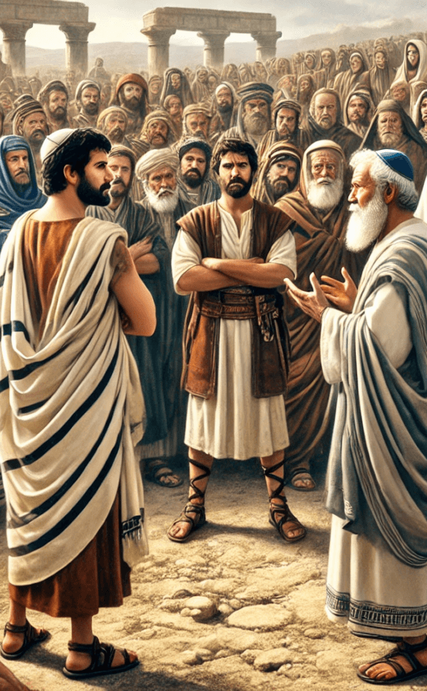
FA FU DU NANGA FALSI LERIMAN

Slide 8




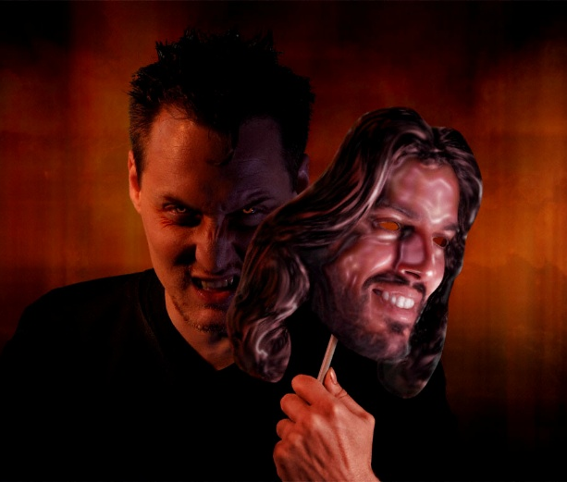

KORIMAN DI WERI LEKI APOSTEL
“Den sma disi na falsi apostel,wrokoman di e kori trawan.Den weri leki apostel fu Krestes.” (2Kor.11:13)
Pawles ben winsi fu tyari wan krin kerki na Krestes( 2Kor.11:2) Ma a kerki ben kan kori ensrefi,e’n dati ben de wan seriusu takru sani.Leki Eifa den ben kan tapu fu de a trow misi fu Yeises. ( 2 Kor. 11:13).
San ben de a seriusu takru ? Dyu di prijse densrefi leki “ apostel nanga grani” fu Yeises ben kon na Korente fu leri “wan tra Yeises”,wan “difrenti yeye”, nanga wan “difrenti bun nyunsu”
( 2Kor.11:4,5;Gal.1:8).
Di wan sma e preiki abra Yeises,no wani fu taki ðati den e sori wi a ekte Yeises, soleki a Wortu e sori wi.Den wortu kan de moi, ma Satan ensrefi ,owktu sabi fa fu taki moi e’n fu sori ensrefi “ leki wan engel fu reti”( 2Kor.11:14).
Nanga den du e’n den wortu , trutru leriman e leri “ a trutru Yeises( 2Kor.11:9) Ma falsi leriman , di e du leki den abi lobi ,na dinari fu korisma ,di weri leki apostel ( 2Kor. 11:13-15).
Notes:
2ª de Corintios 11:1-15

Slide 9



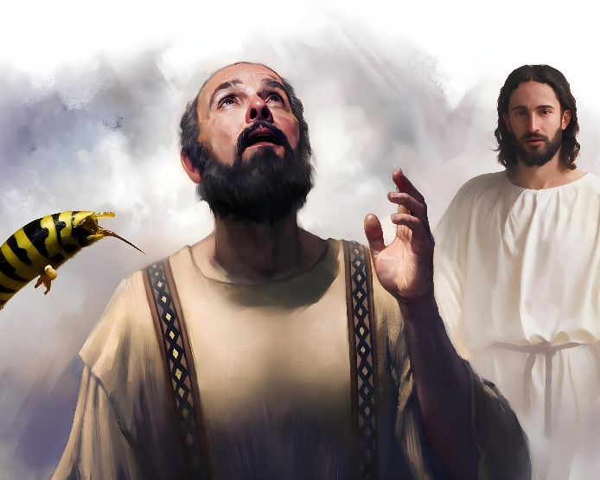
PAWLES NANGA DEN FALSI LERIMAN
“Den na Hebrei?Mi owktu. Den na Israelit ? Mi srefi tu. Den na pikin fu Abraham? Mi owktu ” (2 Kor. 11:22)
San ben de den srefi sani di ben de na Pawles e’n owktu na den falsi leriman ? Den ben de alamala Dyu di tron Kresten.( 2Kor.11:22).
San ben ferskel ?Dyaso a law fu Pawles bigin:” Den na dinari fu Krestes ?( Mi las mi ferstan kba efu mi taki so )Mi moro”( 2Kor 11:23) Efu den e dyaf dati den trawan pina gi Krestes, Pawles ben abi moro karta:Den wipi en, den sroto en, den taki dati den ben sa kiri en, den ston en; a sungu tapu Se, son kefarlek sani miti en; angri ben e keri en, watra ben kiri en,kowru fon en, a ben de nanga soso skin, ten na ten a ben abi broko ede fu den kerki. ( 2 Kor. 11 :23b-29).
Dan dyaso a law fu Paules kba. A no ben wani sma denki dati a ben e dyaf fu san a ben du gi Krestes. En trutru dyaf ( noso glori ) ben de sani di Krestes ben du gi en.
En trutru krakti ben de ini en swaki sei, di tyari en fu hanga go ala na Yeises.
( 2Kor.11 : 30,31 ;12 :6-10).
Notes:
2ª de Corintios 11:16-31

Slide 10
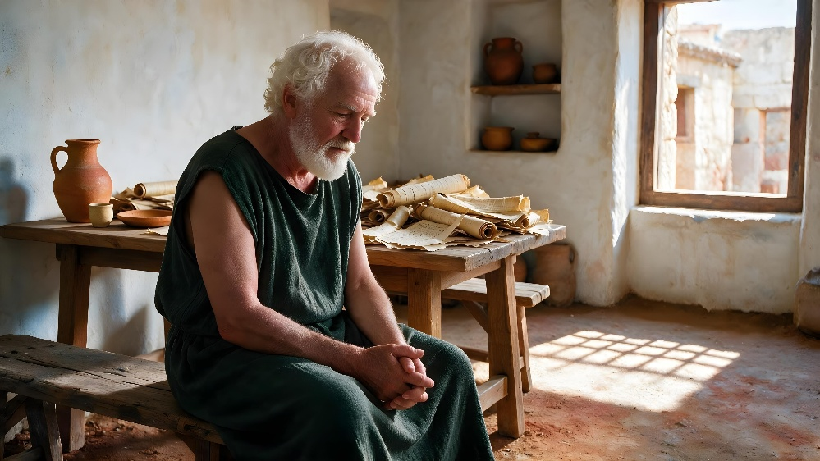


ONDRO SUKU YUSREFI NANGA WINI
“Ondrosuku yusrefi fu si efu yu de ini a bribi: tesi yu Yusrefi . Yu no e sabi trutru dati Krestes de ini yu – efu yu no sabi dati, dan unu na lasiman” (2Kor.13:5))
A ten ben kon, pe Pawles ben gi Korente wan fisiti. San a ben sa feni e’n san a ben sa du ? ( 2Kor.13 : 1,2).
Pawles ben de klari fu gi strafu na kerki fasi, nanga krakti: fu opo den di drai den libi nanga fu strafu den di ben kakafutu.
A ben frede dati te a ben kon, a sa ben feni den ini dyugudyugu nanga difrenti sondu. A ben frede dati a ben sa musu krei fu den sondari di no drai den libi. ( 2 Kor.12:20,21).
Datmeki bifo a ten dati doro, den sma fu Korente ben sa luku densrefi nanga ondrosuku densrefi ( 2Kor.13:5).
Fu Pawles sei, a begi gi den fu tapu fu du ogri, fu du bun,sofasi, yu kon perfecti.( 2Kor.13:7-9).
Notes:
2ª de Corintios 11:16-31

Slide 11

“A pipel fu Gado musu go na a Wortu,fu abi wan kibri presi teige a winti fu den falsi leriman nanga den kori krakti fu den yeye fu dungru.Satan e teki ala sani di e yepi fu sma no sabi a Wortu; bika den krin taki ( ini a Wortu) e tyari den kori fu en kon na krin.Ini ala kon baka fu Gado wroko, a kownu boi fu takru e kisi libi fu du moro sani.; noya de a poti ala sani fu a kriboi feti teige Krestes nanga den di e waka na en baka.[…]A sa meki a falsi gersi a ekte wan so bun, dati yu no sa man si a ferskel, efu a no fu a Santa Yeye.Na a getoigi (fu a Wortu ) ala skrifi nanga wondru musu tesi.”
EGW (The Great Controversy, p. 593)

